Slide 1
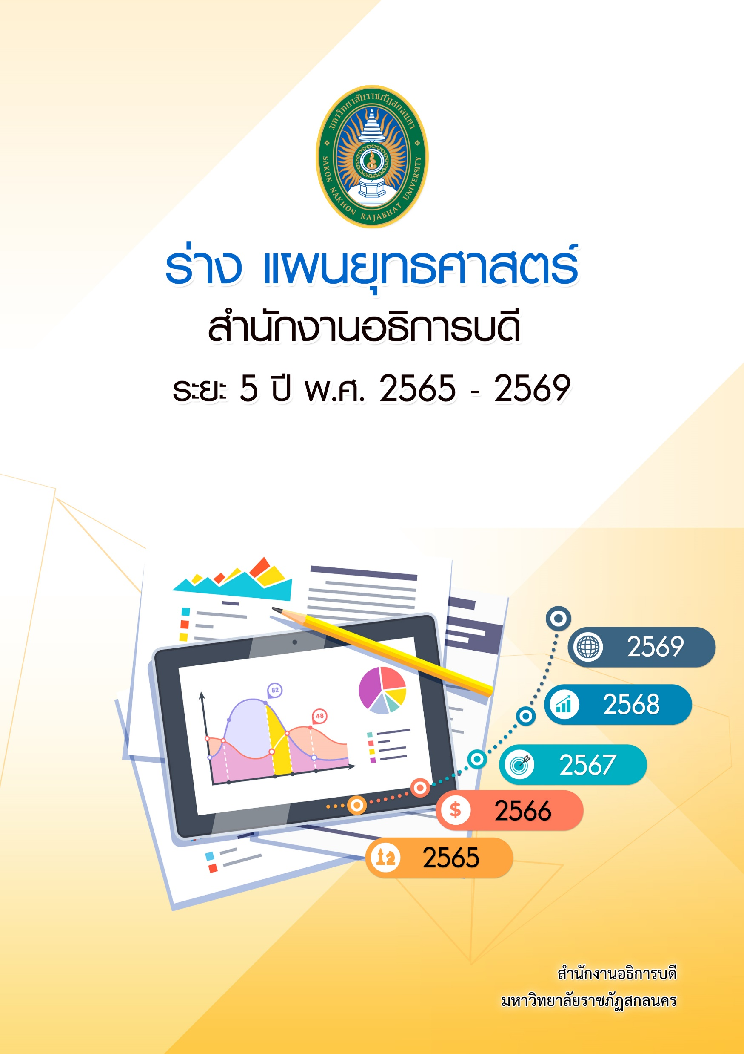
เอกสารประกอบระเบียบวาระที่ 5

Slide 2
สำนักงานอธิการบดี
มหาวิทยาลัยราชภัฏสกลนคร
วิสัยทัศน์ (Vision)
“เป็นศูนย์กลางการบริหารจัดการ โดยใช้เทคโนโลยีและนวัตกรรม”
พันธกิจ (Mission)
1. พัฒนาการบริหารและบริการให้เป็นศูนย์กลางในการสนับสนุนตามภารกิจหลักของมหาวิทยาลัย
2. พัฒนาบุคลากรให้มีความรู้ความสามารถ ทักษะ และสมรรถนะ ในการบริการและบริหารจัดการ
อัตลักษณ์
“บุคลากรเป็นคนดี มีจิตสาธารณะ และมีทักษะวิชาชีพ”

Slide 3
สำนักงานอธิการบดี
มหาวิทยาลัยราชภัฏสกลนคร
เอกลักษณ์
“มุ่งมั่นบริการ ประสานงานอย่างมืออาชีพ สู่ผลงานคุณภาพมาตรฐาน”
ค่านิยม (Core Value)
………………………………………………………………………………………………………………………………………………………………………………………………………………………………………………………………………………………………………………………………………………………….
วัฒนธรรมองค์กร (Organizational Culture)
………………………………………………………………………………………………………………………………………………………………………………………………………………………………………………………………………………………………………………………….

Slide 4
กระบวนการจัดทำแผนยุทธศาสตร์
(Planning Process)
28 มี.ค.
– 1 เม.ย. 65
8 เม.ย. 65
3 ธ.ค. 64
17 ม.ค. 65
17 ก.พ. 65
1
2
3
4
5
สำรวจความคาดหวังของผู้รับบริการ
แต่งตั้งคณะกรรมการจัดทำแผนยุทธศาสตร์
ประชุมเชิงปฏิบัติการ
เรื่อง “มุมมองทิศทางหรือโอกาสในการพัฒนาสำนักงานอธิการบดี เพื่อนำไปสู่การจัดแผนยุทธศาสตร์สำนักงานอธิการบดี”
สำรวจประเด็นปัจจัยที่มีผลกระทบต่อการดำเนินงานของสำนักงานอธิการบดี เพื่อใช้มาเป็นข้อมูลในการกำหนดตำแหน่งยุทธศาสตร์สำนักงานอธิการบดี
ประชุมพิจารณา
ร่าง แผนยุทธศาสตร์ สำนักงานอธิการบดี
ระยะ 5 ปี
7 พ.ค. 65
7
6
ถ่ายทอดและเผยแพร่แผนยุทธศาสตร์ สนอ.
คณะกรรมการบริหารเสนอครั้งที่ 5/2565
พิจารณาอนุมัติแผน
9 พ.ค. 65

Slide 5
จุดแข็ง
จุดอ่อน
01 การวางแผนและการบริหารจัดการ การใช้งบประมาณไม่
ตรงตามเป้าหมายที่กำหนดไว้
02 การกำหนดตัวชี้วัด ไม่สามารถสะท้อนผลลัพธ์ที่เป็นรูปธรรม
03 การพัฒนานักศึกษาให้มีอัตลักษณ์ “บัณฑิตเป็นคนดี มีจิตสาธารณะ
และทักษะวิชาชีพ” ยังปรากฏผลไม่เป็นรูปธรรม
04 สภาพแวดล้อมด้านกายภาพและภูมิทัศน์ยังขาดความเป็น
Green University
05 กระบวนการขั้นตอนการทำงาน (Flow Chart) หรือ ผังการทำงาน
มีเฉพาะบางหน่วยงาน
06 บุคลากรที่ได้รับการแต่งตั้งให้เข้าสู่ตำแหน่งที่สูงขึ้นมีสัดส่วนน้อย
07 บุคลากรทำงานแทนกันไม่ได้ เนื่องด้วยไม่มีระบบพี่เลี้ยง ในกรณี
ที่อีกคนติดภารกิจหรือไปราชการ
08 ขาดการวางแผนการพัฒนาบุคคลากรรายบุคคล
09 บุคลากรขาดความกระตือรือร้นในการเรียนรู้และพัฒนาตนเอง
รวมทั้งการปรับตัวเพื่อรองรับการเปลี่ยนแปลงในยุค New normal
10 บุคลากรบางส่วนยังขาดความกระตือรือร้นในการเรียนรู้และ
บูรณาการเรียนรู้กันระหว่างหน่วยงาน
11 บุคลากรขาดทักษะภาษาต่างประเทศ เช่น ภาษาอังกฤษ ฯลฯ
12 ส่วนใหญ่ทำงานแบบตั้งรับ (Routine) มากกว่าการทำงานเชิงรุก
13 การประชาสัมพันธ์ และสื่อสารทำความเข้าใจและการสร้างภาพลักษณ์ องค์กร ยังมีน้อย
01 สำนักงานอธิการบดีเป็นศูนย์รวมของภารกิจด้านการบริหารจัดการที่สนับสนุนภารกิจหลักให้กับมหาวิทยาลัยเพื่อการขับเคลื่อนและถ่ายทอดลงสู่ส่วนราชการ
02 เป็นแหล่งข้อมูลที่เป็นปัจจุบันด้านการบริหารเพื่อการตัดสินใจที่สำคัญของผู้บริหารในการบริหารงานของมหาวิทยาลัย
03 สำนักงานอธิการบดีสนับสนุนอุปกรณ์ในการทำงานอย่างเพียงพอให้กับหน่วยงาน
04 นำเทคโนโลยีมาใช้ในการปฏิบัติงานและปรับกระบวนการทำงานให้เป็นระบบดิจิทัลเพิ่มขึ้นอย่างต่อเนื่อง
05 บุคลากรส่วนใหญ่ มีประสบการณ์และอยู่ในช่วงวัยที่สามารถเรียนรู้และพัฒนาตนเองเพื่อพัฒนางานให้มีประสิทธิภาพ
06 มีการทำงานเป็นทีม มุ่งมั่น เสียสละทุ่มเทเวลาการทำงาน และมีการปรึกษาหารือภายในและภายนอก สำนักงานอธิการบดีในการทำงานเพื่อให้บรรลุวัตถุประสงค์ร่วมกัน
07 สำนักงานอธิการบดีได้รับงบประมาณในการพัฒนาบุคลากรในสายงานวิชาชีพอย่างเพียงพอ
08 ผู้บริหารให้ความสำคัญกับสำนักงานอธิการบดีในการพัฒนางานและส่งเสริมการพัฒนางานให้เกิดประสิทธิภาพและประสิทธิผลมากขึ้น
09 บุคลากรสำนักงานอธิการบดีมีเป้าหมายหลักร่วมกันคือ การให้บริการ

Slide 6
ผลการประเมินเป็นน้ำหนักคะแนนตามลำดับจากมากไปหาน้อย ของจุดแข็ง จุดอ่อน จำนวน 5 ลำดับแรก
จุดแข็ง
1-5
จุดอ่อน
1-5
ลำดับ | % | ประเด็นจุดแข็ง
1 | 5.84% | S09 บุคลากรสำนักงานอธิการบดีมีเป้าหมายหลักร่วมกันคือ การให้บริการ
2 | 5.15% | S01 สำนักงานอธิการบดีเป็นศูนย์รวมของภารกิจด้านการบริหารจัดการที่สนับสนุนภารกิจหลักให้กับมหาวิทยาลัยเพื่อการขับเคลื่อนและถ่ายทอดลงสู่ส่วนราชการ
3 | 4.81% | S04 นำเทคโนโลยีมาใช้ในการปฏิบัติงานและปรับกระบวนการทำงานให้เป็นระบบดิจิทัลเพิ่มขึ้น อย่างต่อเนื่อง
4 | 4.50% | S02 เป็นแหล่งข้อมูลที่เป็นปัจจุบันด้านการบริหารเพื่อการตัดสินใจที่สำคัญของผู้บริหารในการบริหารงานของมหาวิทยาลัย
5 | 3.07% | S08 ผู้บริหารให้ความสำคัญกับสำนักงานอธิการบดีในการพัฒนางานและส่งเสริมการพัฒนางานให้เกิดประสิทธิภาพและประสิทธิผลมากขึ้น
ลำดับ | % | ประเด็นจุดอ่อน
1 | 9.70% | W05 กระบวนการขั้นตอนการทำงาน (Flow Chart) หรือ ผังการทำงาน มีเฉพาะบางหน่วยงาน
2 | 7.36% | W01 การวางแผนและการบริหารจัดการ การใช้งบประมาณไม่ตรงตามเป้าหมายที่กำหนดไว้
3 | 7.27% | W04 สภาพแวดล้อมด้านกายภาพและภูมิทัศน์ยังขาดความเป็น Green University
4 | 5.32% | W07 บุคลากรทำงานแทนกันไม่ได้ เนื่องด้วยไม่มีระบบพี่เลี้ยง ในกรณีที่อีกคนติดภารกิจหรือไปราชการ
5 | 4.72% | W06 บุคลากรที่ได้รับการแต่งตั้งให้เข้าสู่ตำแหน่งที่สูงขึ้นมีสัดส่วนน้อย

Slide 7
โอกาส
อุปสรรค
01 มีเครือข่ายความร่วมมือจากหน่วยงานอื่น/สถาบันอื่น ทำให้
เกิดการแลกเปลี่ยนเรียนรู้อย่างต่อเนื่อง
02 พระราโชบายด้านการศึกษาของรัชกาลที่ 10 มุ่งเน้นพัฒนานักศึกษาให้มีคุณลักษณะ 4 ประการ คือ “มีทัศนคติที่ดี มีพื้นฐานชีวิตที่มั่นคงแข็งแรง มีอาชีพมีงานทำ และเป็นพลเมืองที่ดีของสังคม” ซึ่งสอดคล้องกับอัตลักษณ์ของมหาวิทยาลัย “บัณฑิตเป็นคนดี มีจิตสาธารณะ และทักษะวิชาชีพ”
03 ระเบียบข้อบังคับและนโยบายของมหาวิทยาลัยในการสนับสนุน
ให้บุคลากรเข้าสู่ตำแหน่งที่สูงขึ้น
04 นโยบายของมหาวิทยาลัยในการส่งเสริม สนับสนุนให้บุคลากรทำวิจัย
R to R เพื่อพัฒนางาน/หน่วยงาน
05 มหาวิทยาลัยมุ่งเน้นการเป็น Green University
06 สำนักงานอธิการบดีให้โอกาสในการพัฒนาตนเองใน
ด้านการศึกษา ฝึกอบรม เพิ่มพูนความรู้
07 มหาวิทยาลัยมุ่งเน้นการมีส่วนร่วมของทุกภาคส่วนในการลงพื้นที่
เพื่อพัฒนาท้องถิ่นตามพระราชโชบาย
08 เทคโนโลยีการสื่อสารที่พัฒนาขึ้น ส่งผลให้การสื่อสารและการประชาสัมพันธ์ข้อมูลข่าวสารไปยังภายในและภายนอกหน่วยงาน หรือมหาวิทยาลัย เป็นไปอย่างรวดเร็ว และขยายขอบเขตได้กว้างขึ้น โดยผ่านทาง Website, Facebook, Line เป็นต้น
09 มหาวิทยาลัยมุ่งเน้นการพัฒนาระบบเทคโนโลยีดิจิทัลมาใช้ในการบริหารจัดการและการตัดสินใจ
01 ความคาดหวังของผู้รับบริการต่อการได้รับบริการที่มีคุณภาพ สะดวก รวดเร็ว ทันใจ และความปลอดภัย
02 นโยบายด้านการเงินการคลังและระเบียบข้อบังคับการเบิกจ่ายจากภาครัฐที่เข้มงวด ทำให้ขาดความคล่องตัวในการปฏิบัติงาน เช่น การจัดซื้อ จัดจ้าง การเบิกจ่ายงบประมาณ เป็นต้น
03 นโยบายของรัฐไม่ต่อเนื่องและชัดเจน ทำให้ไม่สามารถดำเนินงานเชิงรุกได้
04 งบประมาณที่ได้รับจัดสรรจากมหาวิทยาลัยน้อยลง เนื่องจากจำนวนนักศึกษาที่ลดลงและงบประมาณที่มหาวิทยาลัยได้รับจัดสรรจากรัฐบาลลดลดง
05 ผลกระทบและความไม่แน่นอนของระยะเวลาสิ้นสุดการแพร่ระบาดของโรคติดเชื้อไวรัสโคโรน่า หรือ COVID-19 ประกอบกับสภาพสังคม วัฒนธรรม การดำรงชีวิตที่เปลี่ยนแปลงไปในยุค New normal
06 การเปลี่ยนแปลงอย่างรวดเร็วด้านเทคโนโลยี ทำให้บุคลากรไม่สามารถเรียนรู้เทคโนโลยีใหม่ๆ ได้ทัน
07 การปรับตัวของบุคลากรให้ทันกับความก้าวหน้าด้านเทคโนโลยีดิจิทัล

Slide 8
ผลการประเมินเป็นน้ำหนักคะแนนตามลำดับจากมากไปหาน้อย ของโอกาส และอุปสรรค จำนวน 5 ลำดับแรก
โอกาส
1-5
อุปสรรค
1-5
ลำดับ | % | ประเด็นจุดแข็ง
1 | 2.38% | O08 เทคโนโลยีการสื่อสารที่พัฒนาขึ้น ส่งผลให้การสื่อสารและการประชาสัมพันธ์ข้อมูลข่าวสารไปยังภายในและภายนอกหน่วยงาน หรือมหาวิทยาลัย เป็นไปอย่างรวดเร็ว และขยายขอบเขตได้กว้างขึ้น โดยผ่านทาง Website, Facebook, Line เป็นต้น
2 | 2.21% | O06 สำนักงานอธิการบดีให้โอกาสในการพัฒนาตนเองในด้านการศึกษา ฝึกอบรม เพิ่มพูนความรู้
3 | 1.13% | O09 มหาวิทยาลัยมุ่งเน้นการพัฒนาระบบเทคโนโลยีดิจิทัลมาใช้ในการบริหารจัดการและการตัดสินใจ เพื่อมุ่งสู่การเป็น Smart University
4 | 1.08% | O07 มหาวิทยาลัยมุ่งเน้นการมีส่วนร่วมของทุกภาคส่วนในการลงพื้นที่เพื่อพัฒนาท้องถิ่นตามพระราช โชบาย
5 | 0.82% | O05 มหาวิทยาลัยมุ่งเน้นการเป็น Green University
ลำดับ | % | ประเด็นจุดอ่อน
1 | 1.56% | T01 ความคาดหวังของผู้รับบริการต่อการได้รับบริการที่มีคุณภาพ สะดวก รวดเร็ว ทันใจ และความปลอดภัย
2 | 1.00% | T03 นโยบายของรัฐไม่ต่อเนื่องและชัดเจน ทำให้ไม่สามารถดำเนินงานเชิงรุกได้
3 | 0.74% | T02 นโยบายด้านการเงินการคลังและระเบียบข้อบังคับการเบิกจ่ายจากภาครัฐที่เข้มงวด ทำให้ขาดความคล่องตัวในการปฏิบัติงาน เช่น การจัดซื้อ จัดจ้าง การเบิกจ่ายงบประมาณ เป็นต้น
4 | 0.61% | T07 การปรับตัวของบุคลากรให้ทันกับความก้าวหน้าด้านเทคโนโลยีดิจิทัล
5 | 0.52% | T04 งบประมาณที่ได้รับจัดสรรจากมหาวิทยาลัยน้อยลง เนื่องจากจำนวนนักศึกษาที่ลดลงและงบประมาณที่มหาวิทยาลัยได้รับจัดสรรจากรัฐบาลลดลดง

Slide 9
ความคาดหวังของผู้รับบริการที่มีต่อสำนักงานอธิการบดี
(Customer Expectations)
C1. คาดหวังให้เจ้าที่ให้บริการเป็นมิตร สุภาพ เต็มใจต้อนรับ
C2. คาดหวังให้เจ้าหน้าที่คอยติดตามเรื่องและแจ้งให้ผู้รับบริการทราบความคืบหน้าในการดำเนินเรื่อง
หรือขั้นตอนเรื่องต่าง ๆ ที่ให้บริการ
C3. คาดหวังให้เจ้าหน้าที่ช่วยประสานงานภายในหน่วยงาน และกับหน่วยงานที่เกี่ยวข้อง เพื่อแก้ไขปัญหา
หรือแนวทางแก้ไขปัญหาที่เกิดขึ้นแก่ผู้รับบริการอย่างรวดเร็ว เต็มใจ
C4. คาดหวังให้เจ้าหน้าที่ช่วยแก้ปัญหาหรือหาแนวทางแก้ไขปัญหาที่เกิดขึ้นแก่ผู้รับบริการอย่างรวดเร็วไม่บ่ายเบี่ยง
ไม่แก้ตัว หรือปัดภาระ
C5. คาดหวังให้มีขั้นตอน/การปฏิบัติงานที่รวดเร็วบนพื้นฐานความถูกต้อง
C6. คาดหวังให้เอกสารและฟอร์มข้อมูลมีความชัดเจน เหมาะสม
C7. คาดหวังให้มีสภาพห้องทำงานเอื้อต่อการให้บริการ
C8. คาดหวังให้มีการเผยแพร่ข้อมูลข่าวสารขั้นตอนการปฏิบัติงาน ผ่านช่องทางสื่อสารอย่างทั่วถึง
C9. คาดหวังให้มีดำเนินงานโดยยึดระบบแบบแผนของหน่วยงาน
C10. คาดหวังให้มีการประกาศ/หรือประชาสัมพันธ์ กระบวนการทำงาน
C11. คาดหวังให้มีช่องทางการติดต่อหลากหลายช่องทาง เช่น facebook , e-mail, Line

Slide 10
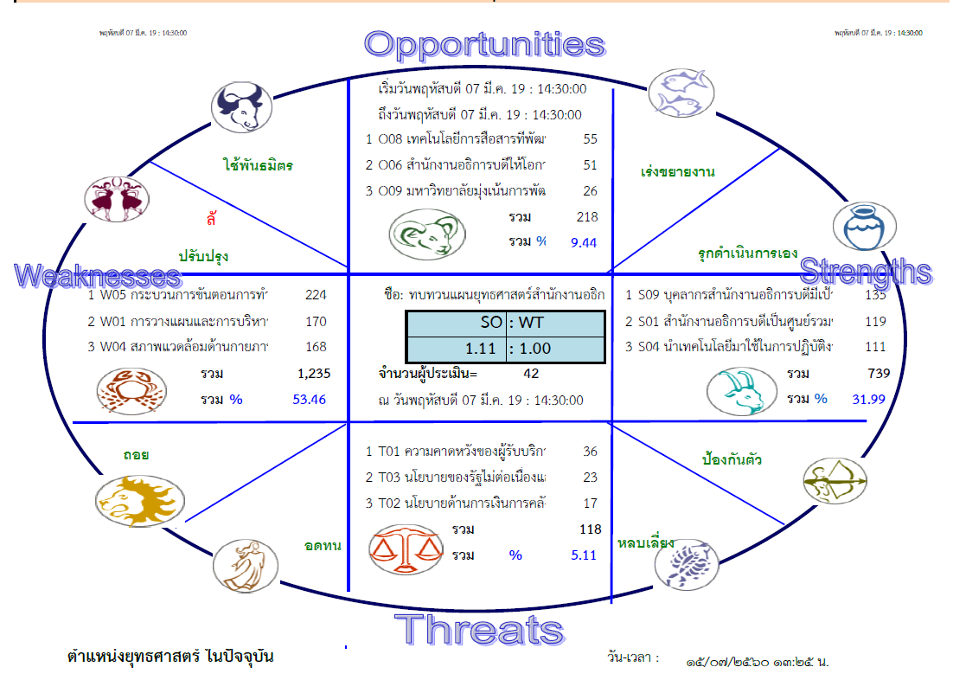
ตำแหน่งยุทธศาสตร์ของสำนักงานอธิการบดีในปัจจุบัน
จากตำแหน่งยุทธศาสตร์ในปัจจุบันที่อยู่ตำแหน่ง “ปรับปรุง” สำนักงานอธิการบดีต้องปรับปรุงสถานการณ์โดยการลด/ขจัด ประเด็นที่เป็นจุดอ่อนและประเด็นที่เป็นภัยคุกคาม เพื่อให้อยู่ในตำแหน่ง “รุกดำเนินการเอง” หรือ “เร่งขยายงาน”
โดยต้องให้สัดส่วน SO:WT ไม่น้อยกว่า 3:1
จึงขอให้คณะกรรมการพิจารณาให้ค่าคะแนนในการ
ลดจุดอ่อน (W) หรือขจัดภัยคุกคาม (T) เพื่อปรับปรุงหรือท้าทายตำแหน่งยุทธศาสตร์ของสำนักงานอธิการบดี
ซึ่งค่าคะแนนมี ดังนี้
คะแนน 5 หมายถึง เร่งดำเนินการด่วนที่สุด
คะแนน 4 หมายถึง เร่งดำเนินการด่วน
คะแนน 3 หมายถึง เร่งดำเนินการ
คะแนน 2 หมายถึง ดำเนินการ
คะแนน 1 หมายถึง รอดำเนินการ

Slide 11
ท้าทายตำแหน่งยุทธศาสตร์ของสำนักงานอธิการบดี
ลำดับ | ค่าคะแนน | คะแนน | ประเด็น | ประเด็นยุทธศาสตร์ | KPI | กลยุทธ์
W1 | 5 | 9.70% | W05 กระบวนการขั้นตอนการทำงาน (Flow Chart) หรือ ผังการทำงาน มีเฉพาะบางหน่วยงาน | 1 | KPI-1 | SI-1
W2 | 4 | 7.36% | W01 การวางแผนและการบริหารจัดการ การใช้งบประมาณไม่ตรงตามเป้าหมายที่กำหนดไว้ | 1 | KPI-2 | SI-2
W3 | 3 | 7.27% | W04 สภาพแวดล้อมด้านกายภาพและภูมิทัศน์ยังขาดความเป็น Green University
W4 | 3 | 5.32% | W07 บุคลากรทำงานแทนกันไม่ได้ เนื่องด้วยไม่มีระบบพี่เลี้ยง ในกรณีที่อีกคนติดภารกิจหรือไปราชการ | 1 | KPI-3 | SI-3
W5 | 5 | 4.72% | W06 บุคลากรที่ได้รับการแต่งตั้งให้เข้าสู่ตำแหน่งที่สูงขึ้นมีสัดส่วนน้อย | 2 | KPI-7 | SI-7

Slide 12
ท้าทายตำแหน่งยุทธศาสตร์ของสำนักงานอธิการบดี
ลำดับ | ค่าคะแนน | คะแนน | ประเด็น | ประเด็นยุทธศาสตร์ | KPI | กลยุทธ์
W1 | 5 | 1.56% | T01 ความคาดหวังของผู้รับบริการต่อการได้รับบริการที่มีคุณภาพ สะดวก รวดเร็ว ทันใจ และความปลอดภัย | 1 | KPI-4 | SI-4
W2 | 4 | 1.00% | T03 นโยบายของรัฐไม่ต่อเนื่องและชัดเจน ทำให้ไม่สามารถดำเนินงานเชิงรุกได้ | - | - | -
W3 | 3 | 0.74% | T02 นโยบายด้านการเงินการคลังและระเบียบข้อบังคับการเบิกจ่ายจากภาครัฐที่เข้มงวด ทำให้ขาดความคล่องตัวในการปฏิบัติงาน เช่น การจัดซื้อ จัดจ้าง การเบิกจ่ายงบประมาณ เป็นต้น | 1 | KPI-1 | SI-1
W4 | 3 | 0.61% | T07 การปรับตัวของบุคลากรให้ทันกับความก้าวหน้าด้านเทคโนโลยีดิจิทัล | 1 | KPI-5 | SI-5
W5 | 5 | 0.52% | T04 งบประมาณที่ได้รับจัดสรรจากมหาวิทยาลัยน้อยลง เนื่องจากจำนวนนักศึกษาที่ลดลงและงบประมาณที่มหาวิทยาลัยได้รับจัดสรรจากรัฐบาลลดลดง | - | - | -

Slide 13
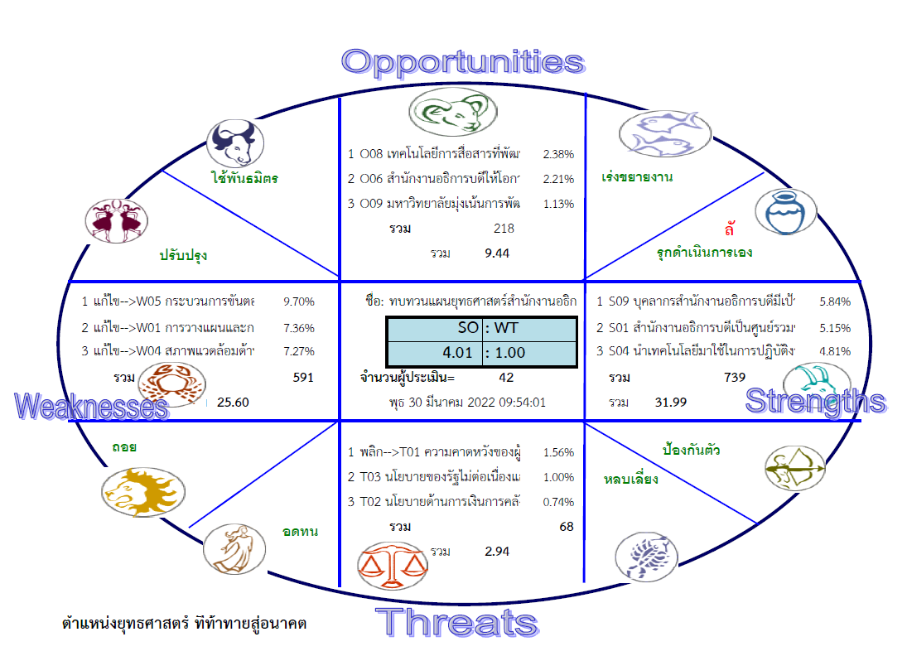
ตำแหน่งยุทธศาสตร์ของสำนักงานอธิการบดีที่ปรับปรุงแล้ว
SO:WT ความได้เปรียบเชิงยุทธศาสตร์หลังปรับปรุง
4.01 :1.00 ตำแหน่งลัคนา “รุกดำเนินการเอง”

Slide 14
ภาพรวม
3 ประเด็นยุทธศาสตร์ 8 เป้าประสงค์ 10 ตัวชี้วัด 10 กลยุทธ์
ประเด็นยุทธศาสตร์ที่ 1 พัฒนาระบบบริหารจัดการสู่ความเป็นเลิศ
3 เป้าประสงค์ 5 ตัวชี้วัด 5 กลยุทธ์
ประเด็นยุทธศาสตร์ที่ 2 พัฒนาสมรรถนะทรัพยากรบุคคลเพื่อเสริมสร้างคุณค่าให้แก่องค์กร
4 เป้าประสงค์ 4 ตัวชี้วัด 4 กลยุทธ์
ประเด็นยุทธศาสตร์ที่ 3 สนับสนุนการจัดกิจกรรมพัฒนานักศึกษา
1 เป้าประสงค์ 1 ตัวชี้วัด 1 กลยุทธ์

Slide 15







ประเด็นยุทธศาสตร์
ประเด็นยุทธศาสตร์ที่ 1
พัฒนาระบบบริหารจัดการสู่ความเป็นเลิศ
ประเด็นยุทธศาสตร์ที่ 2 พัฒนาสมรรถนะทรัพยากรบุคคลเพื่อเสริมสร้างคุณค่าให้แก่องค์กร
G4 ส่งเสริมและพัฒนาบุคลากรให้มีความรู้ ความสามารถ ทักษะ
ตามสายงาน
G1 มีการพัฒนากระบวนการปฏิบัติงานให้มีประสิทธิภาพ
G5 ส่งเสริมความก้าวหน้าให้กับบุคลากรยื่นขอตำแหน่งที่สูงขี้นเพื่อสร้างคุณค่าให้แก่องค์กร
G2 มีการพัฒนาการบริการ
ให้เป็นระบบและมีมาตรฐาน
G6 บุคลากรสำนักงานอธิการบดี
มีความรักและความผูกพันต่อองค์กร
G3 มีการพัฒนาระบบสารสนเทศ
เพื่อสนับสนุนการปฏิบัติงาน
(Best Practice)
G7 มีการสร้างและพัฒนาการจัดการความรู้ (KM) มาใช้ในการพัฒนาบุคลากรให้เป็นรูปธรรม
ประเด็นยุทธศาสตร์ที่ 3
สนับสนุนการจัดกิจกรรมพัฒนานักศึกษา
G8 นักศึกษามีคุณภาพตามอัตลักษณ์มหาวิทยาลัยและมีทักษะในการทำงานร่วมกับชุมชนท้องถิ่น
3 ประเด็นยุทธศาสตร์ 8 เป้าประสงค์

Slide 16




เป้าหมาย 5 ปี (2565 – 2569)
ร้อยละ 100
20 เรื่อง
ร้อยละของ กระบวนการปฏิบัติงาน
ที่ได้รับการปรับปรุงให้มีประสิทธิภาพ
จำนวน คู่มือปฏิบัติงาน และนำมาใช้งาน
ได้จริง
ร้อยละ 80+
15 ระบบ
ร้อยละของการเบิกจ่ายงบประมาณ
ตามแผน
จำนวนนวัตกรรมและแบบเทคโนโลยี
ที่นำมาใช้ในการบริหารจัดการ
4.5++
4.5+
ค่าเฉลี่ยความพึงพอใจของผู้รับบริการ
ต่อการให้บริการของสำนักงานอธิการบดี

Slide 17



เป้าหมาย 5 ปี (2565 – 2569) ต่อ
ร้อยละ 90
จำนวน 10 คน
ร้อยละ บุคลากรที่ได้รับการพัฒนาความรู้ และทักษะเพื่อพัฒนาขีดสมรรถนะตามสายงาน
จำนวนบุคลากรสายสนับสนุนวิชาการที่ได้รับความก้าวหน้าตามสายงานประเภทผู้บริหารและประเภทวิชาชีพเฉพาะเชี่ยวชาญเฉพาะ
ร้อยละ 80+
50 องค์ความรู้
ร้อยละความพึงพอใจและความผูกพันของบุคลากรสำนักงานอธิการบดีที่มีต่อองค์กร
จำนวนองค์ความรู้ที่มีการเผยแพร่ให้บุคลากรรับรู้ผ่านกระบวนการจัดการความรู้
ร้อยละ 90
ร้อยละของนักศึกษาที่ได้รับการพัฒนาตามอัตลักษณ์ของมหาวิทยาลัย

Slide 18
ประเด็นยุทธศาสตร์ของสำนักงานอธิการบดี
ประเด็นยุทธศาสตร์ | เป้าประสงค์เชิงยุทธศาสตร์
ประเด็นยุทธศาสตร์ที่ 1 พัฒนาระบบบริหารจัดการสู่ความเป็นเลิศ | G1 มีการพัฒนากระบวนการปฏิบัติงานให้มีประสิทธิภาพ G2 มีการพัฒนาการบริการให้เป็นระบบและมีมาตรฐาน G3 มีการพัฒนาระบบสารสนเทศเพื่อสนับสนุนการปฏิบัติงาน (Best Practice)
ประเด็นยุทธศาสตร์ที่ 2 พัฒนาสมรรถนะทรัพยากรบุคคลเพื่อเสริมสร้างคุณค่าให้แก่องค์กร | G4 ส่งเสริมและพัฒนาบุคลากรให้มีความรู้ ความสามารถ ทักษะตามสายงาน G5 ส่งเสริมความก้าวหน้าให้กับบุคลากรยื่นขอตำแหน่งที่สูงขี้นเพื่อสร้างคุณค่าให้แก่องค์กร G6 บุคลากรสำนักงานอธิการบดีมีความรักและความผูกพันต่อองค์กร G7 มีการสร้างและพัฒนาการจัดการความรู้ (KM) มาใช้ในการพัฒนาบุคลากรให้เป็นรูปธรรม
ประเด็นยุทธศาสตร์ที่ 3 สนับสนุนการจัดกิจกรรมพัฒนานักศึกษา | G8 นักศึกษามีคุณภาพตามอัตลักษณ์มหาวิทยาลัยและมีทักษะในการทำงานร่วมกับชุมชนท้องถิ่น

Slide 19
แผนยุทธศาสตร์ สำนักงานอธิการบดี ระยะ 5 ปี (ปีงบประมาณ พ.ศ. 2565 – 2569)
ประเด็นยุทธศาสตร์ที่ 1 พัฒนาระบบบริหารจัดการสู่ความเป็นเลิศ
เป้าประสงค์ (Goal) | ตัวชี้วัด (KPI) | ผลดำเนินงานปี 64 | เป้าหมาย (65-69) | กลยุทธ์ (Strategic Initiatives) | ความสอดคล้อง
 |  |  |  |  | SWOT | AS-EdPEx
G1 มีการพัฒนากระบวนการปฏิบัติงานให้มีประสิทธิภาพ | KPI-1 ร้อยละของกระบวนการปฏิบัติงานที่ได้รับการปรับปรุงให้มีประสิทธิภาพ | - | ร้อยละ 100 | SI-1 ทบทวน TOR ของบุคลากร กระบวนการปฏิบัติงาน ระเบียบ ข้อบังคับ แนวปฏิบัติให้มีประสิทธิภาพ | W5 | ความท้าทายเชิงกลยุทธ์
 | KPI-2 ร้อยละของการเบิกจ่ายงบประมาณตามแผน | ร้อยละ92.59 | ร้อยละ 80 ขึ้นไป | SI-2 ติดตามและเร่งรัดการเบิกจ่ายงบประมาณให้เป็นไปตามแผน | W1 | 7.3 (1)
G2 มีการพัฒนาการบริการให้เป็นระบบและมีมาตรฐาน | KPI-3 มีคู่มือการปฏิบัติงานและนำมาใช้งานได้จริง | 21 เรื่อง | 20 เรื่อง | SI-3 สนับสนุนและกระตุ้นให้บุคลากรจัดทำคู่มือปฏิบัติงานและนำมาใช้จริงในหน่วยงาน | O4 , W7 | 7.5 ก
 | KPI-4 ค่าเฉลี่ยความพึงพอใจของผู้รับบริการต่อการให้บริการของสำนักงานอธิการบดี | ร้อยละ 87.01 | ค่าเฉลี่ย 4.5 ขึ้นไป | SI-4 พัฒนามาตรฐานการให้บริการเชิงรุก พร้อมสร้างความพึงพอใจให้แก่ผู้รับบริการ | T01 | 7.2ก
G3 มีการพัฒนาระบบสารสนเทศ เพื่อสนับสนุนการปฏิบัติงาน (Best Practice) | KPI-5 จำนวนนวัตกรรมและเทคโนโลยีที่นำมาใช้ในการบริหารจัดการ | 4 ระบบ | 15 ระบบ | SI-5 ส่งเสริมและสนับสนุนให้ทุกหน่วยงานในสำนักงานอธิการบดีนำเทคโนโลยีสารสนเทศมาใช้ในการปฏิบัติงานให้มีประสิทธิภาพ | W13,O8,T6,T7 | 4.2ข

Slide 20
แผนยุทธศาสตร์ สำนักงานอธิการบดี ระยะ 5 ปี (ปีงบประมาณ พ.ศ. 2565 – 2569) ต่อ
ประเด็นยุทธศาสตร์ที่ 2 พัฒนาสมรรถนะทรัพยากรบุคคลเพื่อเสริมสร้างคุณค่าให้แก่องค์กร
เป้าประสงค์ (Goal) | ตัวชี้วัด (KPI) | ผลดำเนินงาน64 | เป้าหมาย (65-69) | กลยุทธ์ (Strategic Initiatives) | ความสอดคล้อง
 |  |  |  |  | SWOT | AS-EdPEx
G4 ส่งเสริมและพัฒนาบุคลากรให้มีความรู้ ความสามารถ ทักษะ ตามสายงาน | KPI-6 ร้อยละของบุคลากรที่ได้รับการพัฒนาความรู้ และทักษะเพื่อพัฒนาขีดสมรรถนะตามสายงาน | ร้อยละ 82 | ร้อยละ 90 | SI-6 พัฒนาสมรรถนะบุคลากรเพื่อรองรับการเปลี่ยนแปลง | W9 | ความท้าทายเชิงกลยุทธ์
G5 ส่งเสริมความก้าวหน้าให้กับบุคลากรยื่นขอตำแหน่งที่สูงขี้นเพื่อสร้างคุณค่าให้แก่องค์กร | KPI-7 จำนวนบุคลากรสายสนับสนุนวิชาการที่ได้รับความก้าวหน้าตามสายงานประเภทผู้บริหารและประเภทวิชาชีพเฉพาะเชี่ยวชาญเฉพาะ | 1 คน | 10 คน | SI-7 สนับสนุนให้บุคลากรจัดทำผลงานเพื่อขอรับการประเมินเข้าสู่ตำแหน่งทางวิชาการและสนับสนุนวิชาการ | W7,O4 | ความท้าทายเชิงกลยุทธ์

Slide 21
แผนยุทธศาสตร์ สำนักงานอธิการบดี ระยะ 5 ปี (ปีงบประมาณ พ.ศ. 2565 – 2569) ต่อ
ประเด็นยุทธศาสตร์ที่ 2 พัฒนาสมรรถนะทรัพยากรบุคคลเพื่อเสริมสร้างคุณค่าให้แก่องค์กร
เป้าประสงค์ (Goal) | ตัวชี้วัด (KPI) | ผลดำเนินงาน64 | เป้าหมาย | กลยุทธ์ (Strategic Initiatives) | ความสอดคล้อง
 |  |  |  |  | SWOT | AS-EdPEx
G6 บุคลากรสำนักงานอธิการบดี มีความรักและความผูกพันต่อองค์กร | KPI-8 ร้อยละความพึงพอใจและความผูกพันของบุคลากรสำนักงานอธิการบดีที่มีต่อองค์กร | ร้อยละ80.34 | ร้อยละ 80 ขึ้นไป | SI-8 สร้างสุขภาวะที่ดีในห้องทำงาน การปรับเปลี่ยนทัศนียภาพหรือมีการสร้างกิจกรรมร่วมกันในหน่วยงาน | W5 | 5.2 ก
G7 มีการสร้างและพัฒนาการจัดการความรู้ (KM) มาใช้ในการพัฒนาบุคลากรให้เป็นรูปธรรม | KPI-9 จำนวนองค์ความรู้ที่มีการเผยแพร่ให้บุคลากรรับรู้ผ่านกระบวนการจัดการความรู้ | 11 องค์ความรู้ | 50 องค์ความรู้ | SI-9 กระตุ้นและเสริมสร้างบุคลากร นำองค์ความรู้มาพัฒนาการปฏิบัติงานและเผยแพร่ให้บุคลากรรับรู้ | W8 | 7.4 ก

Slide 22
แผนยุทธศาสตร์ สำนักงานอธิการบดี ระยะ 5 ปี (ปีงบประมาณ พ.ศ. 2565 – 2569) ต่อ
ประเด็นยุทธศาสตร์ที่ 3 สนับสนุนการจัดกิจกรรมพัฒนานักศึกษา
เป้าประสงค์ (Goal) | ตัวชี้วัด (KPI) | ผลดำเนิน งาน2564 | เป้าหมาย (65-69) | กลยุทธ์ (Strategic Initiatives) | ความสอดคล้อง
 |  |  |  |  | SWOT | AS-EdPEx
G8 นักศึกษามีคุณภาพตามอัตลักษณ์มหาวิทยาลัยและมีทักษะในการทำงานร่วมกับชุมชนท้องถิ่น | KPI-10 ร้อยละของนักศึกษาที่ได้รับการพัฒนาตามอัตลักษณ์ของมหาวิทยาลัย | ร้อยละ 83.33 | ร้อยละ 90 | SI-10 พัฒนาระบบการจัดกิจกรรมนักศึกษาให้สอดคลองกับสถาวการณ์ที่เปลี่ยนแปลง | W3 | 7.2 ก

Slide 23

ประเด็นยุทธศาสตร์ที่ 1
พัฒนาระบบบริหารจัดการสู่ความเป็นเลิศ

Slide 24
เป้าประสงค์ที่ 1 (G1) มีการพัฒนากระบวนการปฏิบัติงานให้มีประสิทธิภาพ
 | คำอธิบายตัวชี้วัด
ผู้กำกับตัวชี้วัด | ผู้อำนวยการกองกลาง กองพัฒนานักศึกษา และกองนโยบายและแผน
ผู้จัดเก็บและรายงาน | 1........................2.........................3. น.ส.ชนกญาดา โคตรสาลี
KPI-1 ร้อยละของกระบวนการปฏิบัติงานที่ได้รับการปรับปรุงให้มีประสิทธิภาพ
แนวทาง
1. หน่วยงานทบทวนกระบวนการปฏิบัติงานหลักของหน่วยงานว่ามีทั้งหมด
กี่กระบวนงาน อะไรบ้าง และเมื่อพิจารณาทบทวนโดยคำนึงถึงความต้องการของผู้รับบริการ/ผู้มีส่วนได้ส่วนเสีย/กฎหมาย/ประสิทธิภาพ/ความคุ้มค่า คุ้มต้นทุน แล้วจำเป็นต้องปรับปรุงในระยะ 5 ปี จำนวนกี่กระบวนงาน อะไรบ้าง
2. จำนวนกระบวนงานที่ต้องปรับปรุงในระยะ 5 ปี คิดเป็นร้อยละ 100
ตัวอย่าง หน่วยงาน A มีกระบวนการปฏิบัติงานทั้งหมด 10 กระบวนงาน
เมื่อพิจารณาทบทวนแล้วในระยะ 5 ปี ควรปรับปรุงกระบวนการปฏิบัติงาน
จำนวน 5 กระบวนงาน
ตามตัวชี้วัด KPI-1 จำนวน 5 กระบวนงาน คิดเป็นร้อยละ 100 ดังนั้นหากหน่วยงานมีแผนที่จะปรับปรุงกระบวนการปฏิบัติงาน 1 กระบวนงานในปี 2565 หรือเท่ากับร้อยละ 20
3. การรายงานผลสำเร็จว่าหน่วยงานได้ปรับปรุงกระบวนการปฏิบัติงานที่มีประสิทธิภาพ ให้หน่วยงานรายงานผลสำเร็จตามแบบฟอร์มที่กำหนด โดยมีสาระสำคัญในการรายงานที่แสดงถึงการลดลงของจำนวนขั้นตอน/เวลา/ค่าใช้จ่าย/ทรัพยากรอื่น ๆ รวมถึงผลของการปรับปรุงที่ก่อให้เกิดประโยชน์ต่าง ๆ เช่น ประโยชน์ต่อผู้รับบริการ นวัตกรรมการให้บริการ การบูรณาการทำงาน เป็นต้น
20%
40%
ปี 2565
ปี 2566
60%
80%
ปี 2567
ปี 2568
100%
ปี 2569
โครงการหลัก
P1 : โครงการบริหารจัดการ

Slide 25


เป้าประสงค์ที่ 1 (G1) มีการพัฒนากระบวนการปฏิบัติงานให้มีประสิทธิภาพ
 | คำอธิบายตัวชี้วัด
ผู้กำกับตัวชี้วัด | ผู้อำนวยการกองนโยบายและแผน
ผู้จัดเก็บและรายงาน | 1. นายภานุวัฒิ ศักดิ์ดา 2.นางสาวเกกิลา แสงบัวท้าว
KPI-2 ร้อยละของการเบิกจ่ายงบประมาณตามแผน
แนวทาง
หน่วยงานภายในสำนักงานอธิการบดีจัดทำแผนการเบิกจ่ายงบประมาณ และเบิกจ่ายงบประมาณให้เป็นตามไตรมาส ที่มหาวิทยาลัยกำหนด
ตัวอย่าง การรายงานผลการเบิกจ่ายงบประมาณ เช่น
งบประมาณทั้งหมดที่ได้รับจัดสรร จำนวน 100 บาท
งบประมาณที่หน่วยงานเบิกจ่าย จำนวน 80 บาท
คิดเป็น ร้อยละ = $\frac{80}{100}$ $×100$ = 80
ร้อยละ 80
ปี 2565
ร้อยละ 85
ปี 2566
ร้อยละ 90
ปี 2567
ร้อยละ 95
ปี 2568
ร้อยละ 100
ปี 2569

Slide 26
มีการพัฒนาการบริการให้เป็นระบบและมีมาตรฐาน
เป้าประสงค์ที่ 2 (G2)
 | คำอธิบายตัวชี้วัด
ผู้กำกับตัวชี้วัด | หัวหน้างานบริหารบุคคลและนิติการ กองกลาง
ผู้จัดเก็บและรายงาน
KPI-3 จำนวนคู่มือการปฏิบัติงานและนำมาใช้งานได้จริง
4 เรื่อง
4 เรื่อง
4 เรื่อง
แนวทาง
1. สำรวจบุคลากรสำนักงานอธิการบดี เฉพาะกลุ่มพนักงานมหาวิทยาลัย และสำรวจการจัดทำคู่มือการปฏิบัติงาน อย่างน้อยคนละ 1 เรื่อง
2. จำนวนบุคลากรพนักงานมหาวิทยาลัย จำนวน 112 คน
ระยะเวลา 5 ปี (พ.ศ. 2565 – 2569)
การนับ จำนวนเรื่องของคู่มือปฏิบัติงาน ในปีงบประมาณ
พ.ศ. 2565 – 2569 พิจารณาจาการส่งเล่มคู่มือปฏิบัติงานในการขอรับการประเมินชำนาญการของบุคลากรสายสนุบสนุนวิชาการ
ปี 2565
ปี 2566
ปี 2567
4 เรื่อง
4 เรื่อง
ปี 2568
ปี 2569

Slide 27

มีการพัฒนาการบริการให้เป็นระบบและมีมาตรฐาน
เป้าประสงค์ที่ 2 (G2)
 | คำอธิบายตัวชี้วัด
ผู้กำกับตัวชี้วัด | กองกลาง กองพัฒนานักศึกษา กองนโยบายและแผน
ผู้จัดเก็บและรายงาน | 1. น.ส.จรัสพรรณ คำภูแสน 2. นายชัยมงคล โชติ 3.น.ส.อรอนงค์ ชูเดชวัฒนา
KPI-4 ค่าเฉลี่ยความพึงพอใจของผู้รับบริการต่อการให้บริการของสำนักงานอธิการบดี
จัดทำแบบสำรวจความพึงพอใจของผู้รับบริการ ผู้มีส่วนได้ส่วนเสียภายใน และภายนอกสำนักงานอธิการบดี เป็นต้น โดยมีการสำรวจจากจำนวน 3 กอง ดังนี้
1. กองกลาง ใช้ค่าเฉลี่ย 9 งาน ประกอบด้วย งานบริหารทั่วไป งานบริหารบุคคลและนิติการ งานคลัง งานทรัพย์สินและรายได้ งานพัสดุ งานประชาสัมพันธ์และโสตทัศนูปกรณ์ งานอาคารสถานที่และยานพาหนะ หน่วยตรวจสอบภายใน โรงเรียนวิถีธรรมแห่งมหาวิทยาลัยราชภัฏสกลนคร
2. กองนโยบายและแผน
3. กองพัฒนานักศึกษา
การรายงานผลค่าเฉลี่ยสำนักงานอธิการบดีดังนี้
คิดเป็น ร้อยละ = $\frac{(ค่าเฉลี่ยกองกลาง+กองพัฒฯ+กองนโยบายแลแผน)}{3}$ $×100$ =….
4.5+
4.5+
4.5+
ปี 2565
ปี 2566
ปี 2567
4.5+
4.5+
ปี 2568
ปี 2569

Slide 28
มีการพัฒนาระบบสารสนเทศเพื่อสนับสนุนการปฏิบัติงาน (Best Practice)
เป้าประสงค์ที่ 3 (G3)
KPI-5 จำนวนนวัตกรรมและเทคโนโลยีที่นำมาใช้ในการบริหารจัดการ
 | คำอธิบายตัวชี้วัด
ผู้กำกับตัวชี้วัด | ผู้อำนวยการกองกลาง กองพัฒนานักศึกษา และกองนโยบายและแผน
ผู้จัดเก็บและรายงาน | 1........................2.........................3. น.ส.ชนกญาดา โคตรสาลี
แนวทาง
1. หน่วยงานทบทวนระบบสารสนเทศสำหรับหน่วยงานของหน่วยงานว่ามีทั้งหมดกี่ระบบ อะไรบ้าง และเมื่อพิจารณาทบทวนโดยคำนึงถึงความต้องการของผู้รับบริการ/ผู้มีส่วนได้ส่วนเสีย/กฎหมาย/ประสิทธิภาพ/ความคุ้มค่า คุ้มต้นทุน แล้วจำเป็นต้องพัฒนาระบบสารสนเทศในระยะ 4 ปี จำนวนกี่ระบบ อะไรบ้าง
2. การรายงานจำนวนนวัตกรรมและเทคโนโลยีที่นำมาใช้ในการบริหารจัดการ ของปีงบประมาณ พ.ศ. 2565 – 2569 นั้นพิจารณาจาก จำนวนนวัตกรรมหรือระบบสารสนเทศ ดังนี้
2.1 นวัตกรรมหรือระบบสารสนเทศด้านการเงินและงบประมาณ
2.2 นวัตกรรมหรือระบบสารสนเทศด้านบุคลากร
2.3 นวัตกรรมหรือระบบสารสนเทศด้านกิจการนักศึกษา
3 ระบบ
3 ระบบ
ปี 2565
ปี 2566
3 ระบบ
3 ระบบ
ปี 2567
ปี 2568
3 ระบบ
ปี 2569

Slide 29

ประเด็นยุทธศาสตร์ที่ 2
พัฒนาสมรรถนะทรัพยากรบุคคลเพื่อเสริมสร้างคุณค่าให้แก่องค์กร

Slide 30

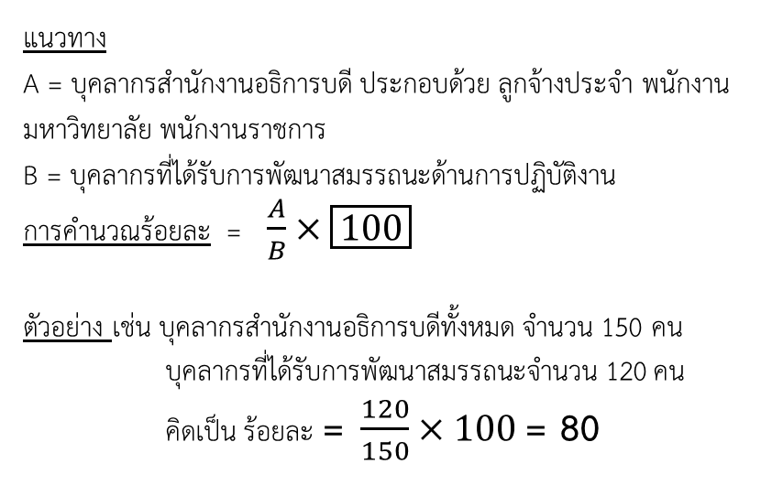
ส่งเสริมและพัฒนาบุคลากรให้มีความรู้ ความสามารถ ทักษะ ตามสายงาน
เป้าประสงค์ที่ 4 (G4)
KPI-6 ร้อยละบุคลากรที่ได้รับการพัฒนาความรู้ และทักษะ เพื่อพัฒนาขีดสมรรถนะตามสายงาน
 | คำอธิบายตัวชี้วัด
ผู้กำกับตัวชี้วัด | หัวหน้างานบริหารบุคคลและนิติการ กองกลาง
ผู้จัดเก็บและรายงาน
70%
75%
แนวทาง
A = บุคลากรสำนักงานอธิการบดี ประกอบด้วย ลูกจ้างประจำ พนักงานมหาวิทยาลัย พนักงานราชการ
B = บุคลากรที่ได้รับการพัฒนาสมรรถนะด้านการปฏิบัติงาน
การคำนวณร้อยละ = $\frac{A}{B}$ $×\boxed{100}$
ตัวอย่าง เช่น บุคลากรสำนักงานอธิการบดีทั้งหมด จำนวน 150 คน
บุคลากรที่ได้รับการพัฒนาสมรรถนะจำนวน 120 คน
คิดเป็น ร้อยละ = $\frac{120}{150}$ $×100$ = 80
ปี 2565
ปี 2566
80%
85%
ปี 2567
ปี 2568
90%
ปี 2569

Slide 31
ส่งเสริมความก้าวหน้าให้กับบุคลากรยื่นขอตำแหน่งที่สูงขี้นเพื่อสร้างคุณค่าให้แก่องค์กร
เป้าประสงค์ที่ 5 (G5)
KPI-7 จำนวนบุคลากรสายสนับสนุนวิชาการที่ได้รับความก้าวหน้าตามสายงานประเภทผู้บริหารและประเภทวิชาชีพเฉพาะเชี่ยวชาญเฉพาะ
 | คำอธิบายตัวชี้วัด
ผู้กำกับตัวชี้วัด | หัวหน้างานบริหารบุคคลและนิติการ กองกลาง
ผู้จัดเก็บและรายงาน
1) บุคลากรสายสนับสนุนวิชาการ หมายถึง บุคลากรสายสนับสนุนวิชาการ ประเภทพนักงานมหาวิทยาลัย สังกัดสำนักงานอธิการบดี ผู้ที่มีคุณสมบัติครบสามารถยื่นขอเข้าสู่ตำแหน่งประเภทบริหาร และประเภทวิชาชีพเฉพาะหรือเชี่ยวชาญเฉพาะ
2) ประเภทผู้บริหาร หมายถึง ตำแหน่งสูงขึ้นในระดับหัวหน้างาน หน่วยงานในกองสังกัดสำนักงานอธิการบดี ของบุคลากรสายสนับสนุนวิชาการ
3) ประเภทวิชาชีพเฉพาะหรือเชี่ยวชาญเฉพาะ หมายถึง ตำแหน่งที่สูงขึ้นในสายงาน ระดับชำนาญการ ชำนาญการพิเศษ เชี่ยวชาญ และเชี่ยวชาญพิเศษ
*การนับจำนวนบุคลากรสายสนับสนุนที่ได้ความก้าวหน้าตามสายงานประเภทผู้บริหารและประเภทวิชาชีพเฉพาะ เชี่ยวชาญเฉพาะ ในปีงบประมาณ 2565 – 2569 จะพิจารณาจากประกาศ และเผยแพร่ ประชาสัมพันธ์ให้หน่วยงานอื่น ๆ ทราบ และบันทึกในฐานข้อมูลบุคลากร
ปี 2565
ปี 2566
จำนวน 2 คน
จำนวน 2 คน
ปี 2567
ปี 2568
จำนวน 2 คน
จำนวน 2 คน
ปี 2569
จำนวน 2 คน

Slide 32

บุคลากรสำนักงานอธิการบดีมีความรักและความผูกพันต่อองค์กร
เป้าประสงค์ที่ 6 (G6)
 | คำอธิบายตัวชี้วัด
ผู้กำกับตัวชี้วัด | หัวหน้างานบริหารบุคคลและนิติการ กองกลาง
ผู้จัดเก็บและรายงาน
KPI-8 ร้อยละความพึงพอใจและความผูกพันของบุคลากรสำนักงานอธิการบดีที่มีต่อองค์กร
80+
80+
งานบริหารบุคคลและนิติการ จัดทำแบบสำรวจความพึงพอใจและความผูกพันของบุคลากรสำนักงานอธิการบดี ที่มีต่อองค์กร (ด้านนโยบาย การบริหารงาน สภาพแวดล้อม สวัสดิการ ความสัมพันธ์กับผู้บังคับบัญชา และเพื่อนร่วมงาน) ของทั้ง 3 กอง ดังนี้
1. กองกลาง ใช้ค่าเฉลี่ย 9 งาน ประกอบด้วย งานบริหารทั่วไป งานบริหารบุคคลและนิติการ งานคลัง งานทรัพย์สินและรายได้ งานพัสดุ งานประชาสัมพันธ์และโสตทัศนูปกรณ์ งานอาคารสถานที่และยานพาหนะ หน่วยตรวจสอบภายใน โรงเรียนวิถีธรรมแห่งมหาวิทยาลัยราชภัฏสกลนคร
2. กองนโยบายและแผน
3. กองพัฒนานักศึกษา
ร้อยละความพึงพอใจและความผูกพันของบุคลากร ดังนี้
คิดเป็น ร้อยละ = $\frac{(กองกลาง+กองพัฒฯ+กองนโยบายแลแผน)}{3}$ $×100$ =….
ปี 2565
ปี 2566
80+
80+
ปี 2567
ปี 2568
80+
ปี 2569

Slide 33

มีการสร้างและพัฒนาการจัดการความรู้ (KM) มาใช้ในการพัฒนาบุคลากรให้เป็นรูปธรรม
เป้าประสงค์ที่ 7 (G7)
 | คำอธิบายตัวชี้วัด
ผู้กำกับตัวชี้วัด | ผู้อำนวยการกองนโยบายและแผน
ผู้จัดเก็บและรายงาน | น.ส.ชนกญาดา โคตรสาลี
KPI-9 จำนวนองค์ความรู้ที่มีการเผยแพร่ให้บุคลากรรับรู้ผ่านกระบวนการจัดการความรู้
การจัดทำแผนจัดการความรู้ดำเนินการโดยยึดตามกระบวนการจัดการความรู้ 6 ขั้นตอนของสำนักงานคณะกรรมการพัฒนาระบบราชการ (ก.พ.ร.) ได้แก่ การกำหนดองค์ความรู้หลักที่จำเป็นหรือสำคัญต่องานหรือกิจกรรมของหน่วยงานและกำหนดเป้าหมายของการจัดการความรู้ การเสาะแสวงหาความรู้ที่ต้องการ การปรับปรุง ดัดแปลงความรู้ บางส่วนให้เหมาะสต่อการดำเนินงานของหน่วยงาน การนำความรู้ที่ได้จากการจัดการความรู้ มาปรับใช้ในการปฏิบัติงานจริง การนำประสบการณ์จากการทำงานและการประยุกต์ใช้ความรู้มาแลกเปลี่ยนเรียนรู้และสกัดออกมาเป็นขุมความรู้ การรวบรวมความรู้และจัดเก็บอย่างเป็นระบบโดยเผยแพร่ออกมาเป็นลายลักษณ์อักษร โดยแต่ละงานจะมีการจัดทำการจัดการความรู้ของหน่วยงาน ได้แก่
1. กองกลาง ใช้ค่าเฉลี่ย 9 งาน ประกอบด้วย งานบริหารทั่วไป งานบริหารบุคคลและนิติการ งานคลัง งานทรัพย์สินและรายได้ งานพัสดุ งานประชาสัมพันธ์และโสตทัศนูปกรณ์ งานอาคารสถานที่และยานพาหนะ หน่วยตรวจสอบภายใน โรงเรียนวิถีธรรมแห่งมหาวิทยาลัยราชภัฏสกลนคร
2. กองนโยบายและแผน
3. กองพัฒนานักศึกษา
การนับจำนวนองค์ความรู้ของปีงบประมาณ พ.ศ. 2565 – 2569 จากการที่แต่ละหน่วยงานจัดทำแผนการจัดการความรู้แล้วนำมาเผยแพร่ให้บุคลากรทราบ และมีหลักฐานการนำความรู้ไปปรับใช้ในการปฏิบัติเพื่อพัฒนางานให้มีประสิทธิภาพ
ปี 2565
ปี 2566
จำนวน 10 องค์ความรู้
จำนวน 10 องค์ความรู้
ปี 2567
ปี 2568
จำนวน 10 องค์ความรู้
จำนวน 10 องค์ความรู้
ปี 2569
จำนวน 10 องค์ความรู้

Slide 34

ประเด็นยุทธศาสตร์ที่ 3
สนับสนุนการจัดกิจกรรมพัฒนานักศึกษา

Slide 35


นักศึกษามีคุณภาพตามอัตลักษณ์มหาวิทยาลัยและมีทักษะในการทำงานร่วมกับชุมชนท้องถิ่น
เป้าประสงค์ที่ 8 (G8)
 | คำอธิบายตัวชี้วัด
ผู้กำกับตัวชี้วัด | กองพัฒนานักศึกษา
ผู้จัดเก็บและรายงาน
KPI-10 ร้อยละของนักศึกษาที่ได้รับการพัฒนาตามอัตลักษณ์ของมหาวิทยาลัย
อัตลักษณ์ของมหาวิทยาลัยราชภัฏสกลนคร
“บัณฑิตเป็นคนดี มีจิตสาธารณะ และทักษะวิชาชีพ”
แนวทาง
จำนวนนักศึกษาระดับปริญญาตรี (คงอยู่) ทั้งหมด
นักศึกษาที่ได้รับการพัฒนาทักษะ
คิดเป็นร้อยละ
ร้อยละ = $\frac{(\text{นักศึกษาที่ได้รับการพัฒนาทักษะ })}{\text{จำนวนนักศึกษาระดับปริญญาตรี }\text{(}\text{คงอยู่}\text{) }\text{ทั้งหมด }}$ $×100$ =….
ร้อยละ 70
ปี 2565
ร้อยละ 75
ปี 2566
ร้อยละ 80
ปี 2567
ร้อยละ 85
ปี 2568
ร้อยละ 90
ปี 2569

Slide 36
จึงเรียนมาเพื่อโปรดพิจารณา

